Slide 1





Django
Administrateur
UP Web
AU: 2022/2023

Slide 2
Introduction
La manipulation des données de l’application est possible à partir de la partie Administrateur.
La gestion de la partie « Administrateur » commence par la création d’un « superuser » via la commande:
python manage.py createsuperuser
Et ensuite, lancer le serveur d’application
python manage.py runserver

Slide 3
Introduction
La partie administrateur est accessible via http://127.0.0.1:8000/admin/
Mais nos modèles ne sont pas là!
Pour ajouter nos modèles de données à la partie administrateur, on ajoute au fichier admin.py la classe à intégrer:
from .models import Publisher
admin.site.register(Publisher)

Slide 4
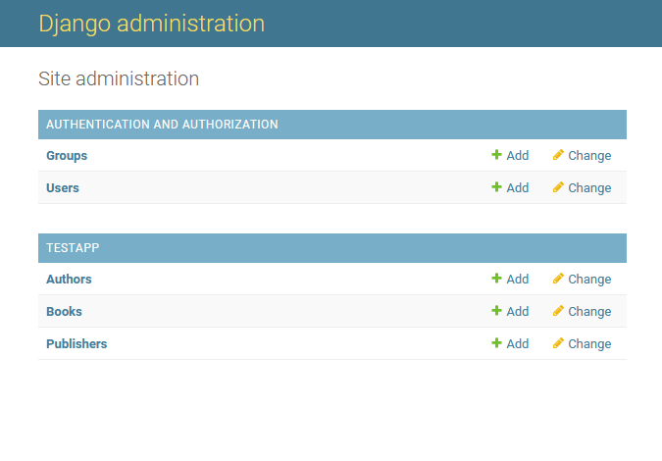
Introduction
La partie administrateur est accessible via http://127.0.0.1:8000/admin/

Slide 5
ModelAdmin
La classe ModelAdmin est une représentation d’un modèle dans l’interface d’administration.
Pour inscrire un modèle et une description de type ModelAdmin, on utilise l’écriture suivante:
class PublisherAdmin(admin.ModelAdmin):
pass
admin.site.register(Publisher, PublisherAdmin)

Slide 6
ModelAdmin
Il est aussi possible d’utiliser un décorateur pour l’enregistrement du modèle et la description.
Exemple:
@admin.register(Publisher)
class PublisherAdmin(admin.ModelAdmin):
pass

Slide 7
Personnaliser les champs
La classe ModelAdmin permet de personnaliser l’interface d’administration.
Exemples d’options disponibles:
ModelAdmin.actions_on_top | ModelAdmin.actions_on_bottom
ModelAdmin.exclude |ModelAdmin.fields
ModelAdmin.fieldsets
ModelAdmin.list_display | ModelAdmin.list_display_links | ModelAdmin.list_editable
ModelAdmin.list_per_page | ModelAdmin.list_max_show_all
ModelAdmin.search_fields | ModelAdmin.list_filter
…
https://docs.djangoproject.com/en/3.1/ref/contrib/admin/

Slide 8
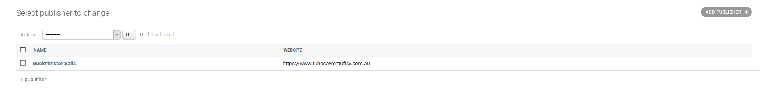
Personnaliser les champs
Il est possible de définir la liste des attributs d’une classe à afficher dans l’interface d’administration.
Exemple:
class PublisherAdmin(admin.ModelAdmin):
list_display = ('name', 'website')
admin.site.register(Publisher, PublisherAdmin)
https://docs.djangoproject.com/en/3.1/ref/contrib/admin/

Slide 9
Personnaliser les champs
Il est possible de préciser l’ordre d’affichage des attributs d’une classe.
Exemple:
class PublisherAdmin(admin.ModelAdmin):
list_display = ('name', 'website')
ordering = ['name']
admin.site.register(Publisher, PublisherAdmin)
https://docs.djangoproject.com/en/3.1/ref/contrib/admin/

Slide 10
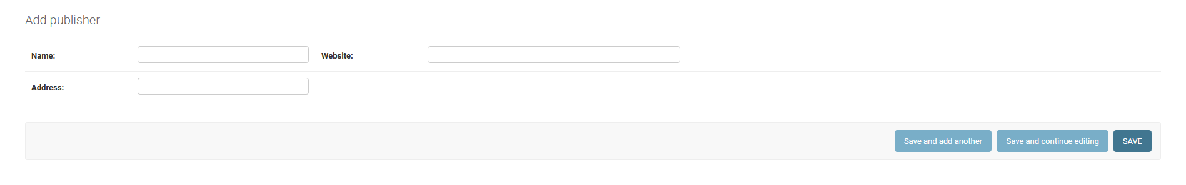
Personnaliser les champs
Pour l’affichage des attributs représentants les détails d’un objet, on peut utiliser l’attribut « exclude » pour ne pas intégrer un champ dans une classe de ModelAdmin et « fields » pour l’inverse.
class PublisherAdmin(admin.ModelAdmin):
fields = (('name', 'website‘), 'address')
admin.site.register(Publisher, PublisherAdmin)
https://docs.djangoproject.com/en/3.1/ref/contrib/admin/

Slide 11
InlineModelAdmin
Django nous offre la possibilité de modifier les modèles à partir de la même page qu’un modèle parent via la classe InlineModelAdmin.
Il y a deux sous classes qui sont:
TabularInline
StackedInline
Soit les deux modèle Publisher et Book tels que publisher est une clé étrangère qui pointe sur le modèle Publisher
class Publisher(models.Model):
name = models.CharField(max_length=30) address = models.CharField(max_length=50) website = models.URLField()
class Book(models.Model):
title = models.CharField(max_length=100) authors = models.ManyToManyField(Author) publisher = models.ForeignKey(Publisher)
https://docs.djangoproject.com/en/3.1/ref/contrib/admin/

Slide 12
InlineModelAdmin
Dans cet exemple, on peut modifier la liste des livres publiés (Book) directement à partir de la page d’administration du modèle « Publisher ».
class BookInline(admin.TabularInline):
model = Book
extra = 1
class PublisherAdmin(admin.ModelAdmin):
fields = (('name', 'website‘), 'address')
inlines = [
BookInline,
]
admin.site.register(Publisher, PublisherAdmin)
https://docs.djangoproject.com/en/3.1/ref/contrib/admin/

Slide 13
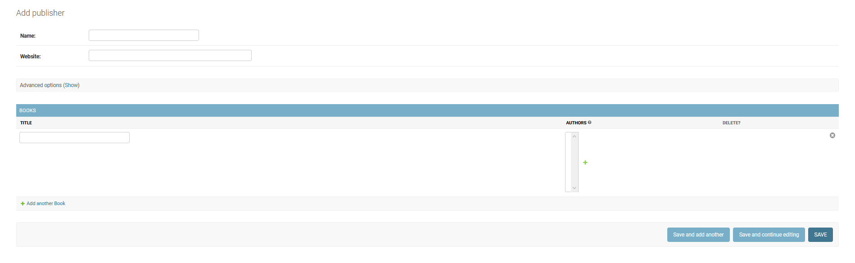
InlineModelAdmin
Dans cet exemple, on peut modifier la liste des livres publiés (Book) directement à partir de la page d’administration du modèle « Publisher ».
https://docs.djangoproject.com/en/3.1/ref/contrib/admin/

Slide 14
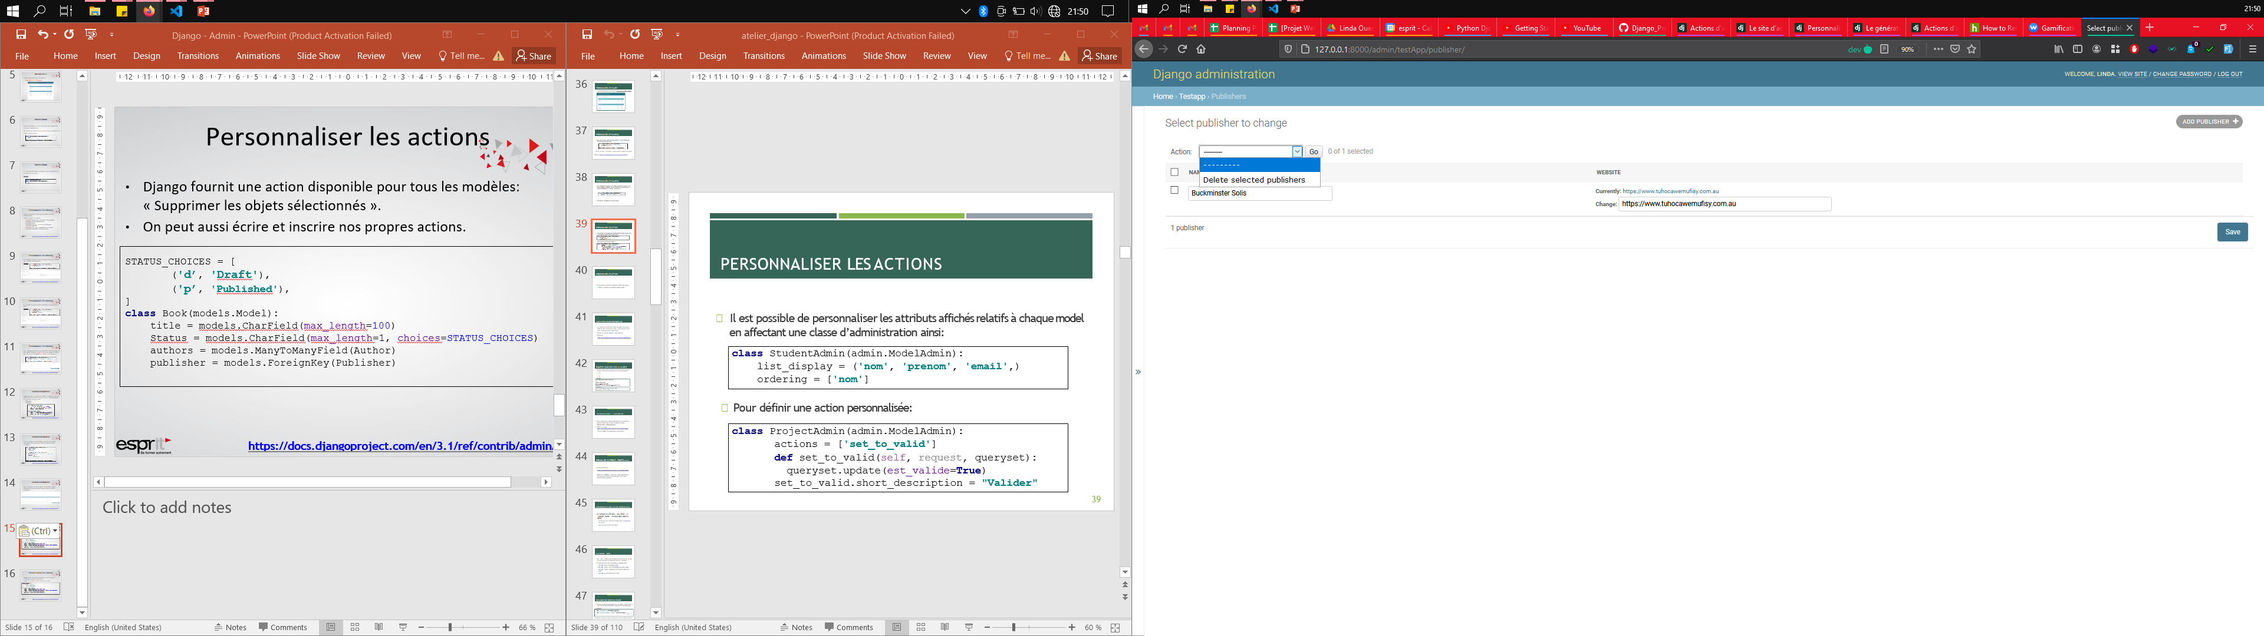
Personnaliser les actions
Django fournit une action disponible pour tous les modèles: « Supprimer les objets sélectionnés ».
https://docs.djangoproject.com/en/3.1/ref/contrib/admin/

Slide 15
Personnaliser les actions
On peut aussi écrire et inscrire nos propres actions.
STATUS_CHOICES = [
('d', 'Draft'),
('p', 'Published'),
]
class Book(models.Model):
title = models.CharField(max_length=100)
Status = models.CharField(max_length=1, choices=STATUS_CHOICES)
authors = models.ManyToManyField(Author)
publisher = models.ForeignKey(Publisher)
https://docs.djangoproject.com/en/3.1/ref/contrib/admin/

Slide 16
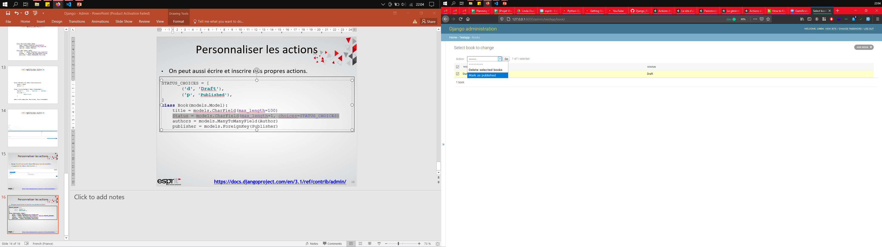
Personnaliser les actions
admin.py
def make_published(modeladmin, request, queryset):
fields = (('name', 'website‘), 'address')
queryset.update(status = 'p')
make_published.short_description = "Mark as published“
class BookAdmin(admin.ModelAdmin):
list_display = ('title', 'Status')
actions = [make_published]
admin.site.register(Book, BookAdmin)
https://docs.djangoproject.com/en/3.1/ref/contrib/admin/

Slide 17
Atelier

